Slide 1
基于容器编排的微服务弹性伸缩策略研究与实践
毕业设计最终答辩 | 刘乐

Slide 2
目录
研究背景与问题
系统设计与关键实现
实验方案与数据采集
结果分析与结论
创新点、局限与展望

Slide 3
研究背景
微服务实例数量动态变化，人工扩缩容响应慢
静态资源配置容易在高峰不足、低峰浪费
Kubernetes HPA/VPA 为弹性治理提供基础能力
需要用可复现实验验证不同策略的效果

Slide 4
研究目标
搭建 Minikube + Kubernetes 实验平台
实现 CPU HPA、多指标 HPA、HPA+VPA 对照策略
打通 Prometheus 自定义指标链路
形成正式实验数据、图表和可复现说明

Slide 5
系统架构
sample-api 暴露业务接口和 /metrics
Prometheus 采集 http_requests_total
Prometheus Adapter 注册 custom.metrics.k8s.io
HPA 根据 CPU/内存/QPS 调整副本
VPA Initial 提供资源请求推荐

Slide 6
四组实验策略
static：固定 2 副本
hpa_cpu：CPU 利用率目标 60%
hpa_multi：CPU + Memory + QPS
hpa_vpa：多指标 HPA + VPA Initial 推荐

Slide 7
实验设置
场景：burst
重复：4 组策略 x 3 次
负载：80 users，spawn_rate=10，run_time=5m
采集：Locust、HPA/VPA、events、kubectl top、manifest

Slide 8
正式实验数据
静态副本：P95=1933ms，QPS=89.77，失败率=11.28%
CPU HPA：P95=1733ms，QPS=99.07，失败率=4.99%
多指标 HPA：P95=1700ms，QPS=99.09，失败率=8.15%
HPA+VPA：P95=1500ms，QPS=113.26，失败率=0.02%

Slide 9
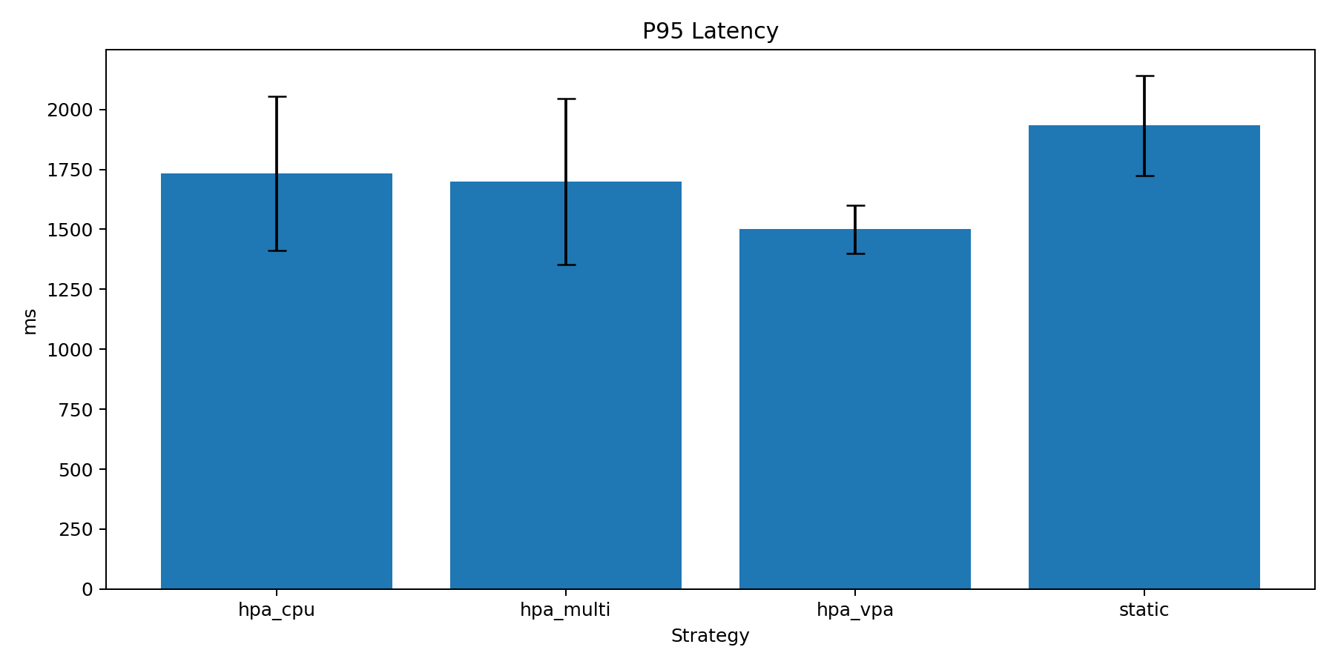
P95 时延对比
HPA 策略降低固定副本下的长尾排队风险
HPA+VPA 组平均 P95 最低
部分运行受本地单节点资源波动影响

Slide 10
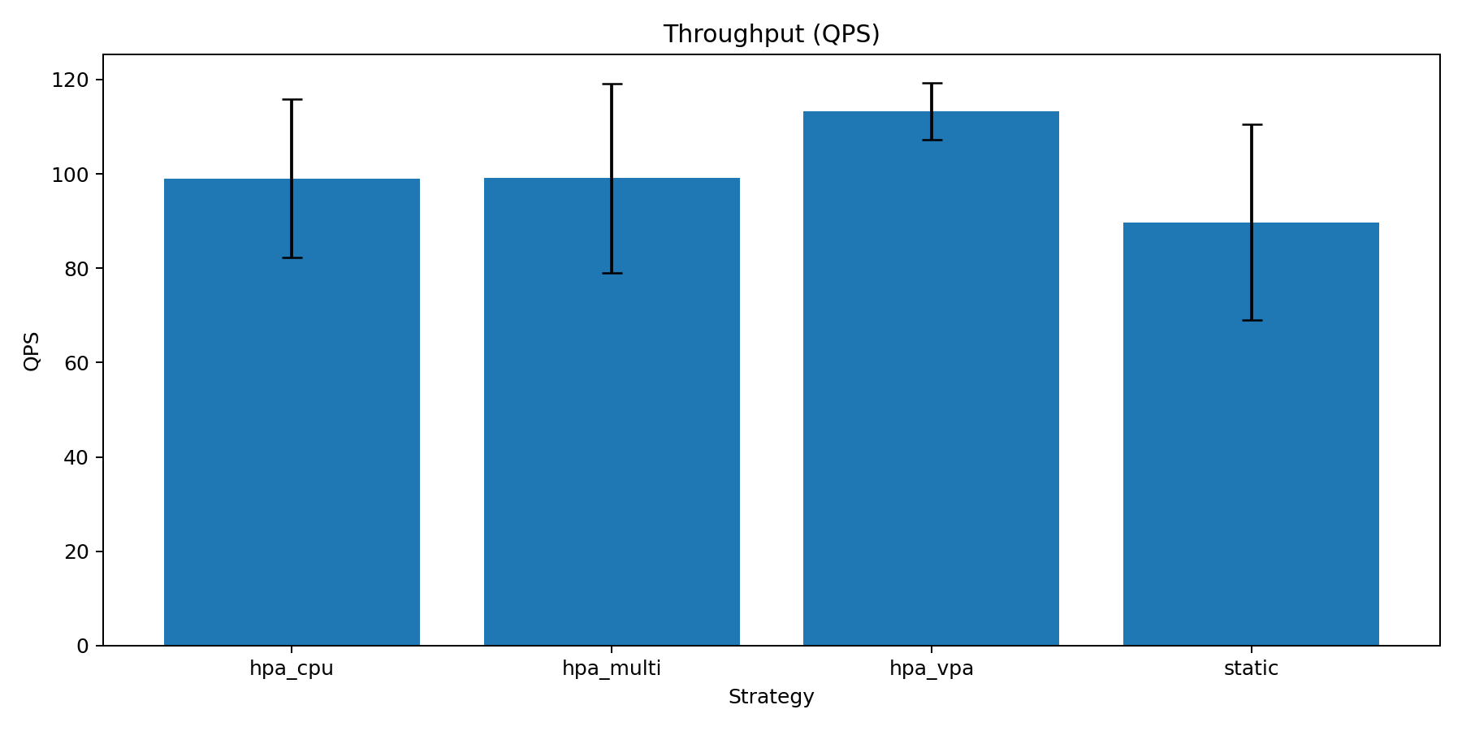
吞吐量对比
HPA+VPA 组吞吐均值最高
多指标 HPA 可通过 QPS 指标触发扩容
静态副本在突发负载下吞吐波动更明显

Slide 11
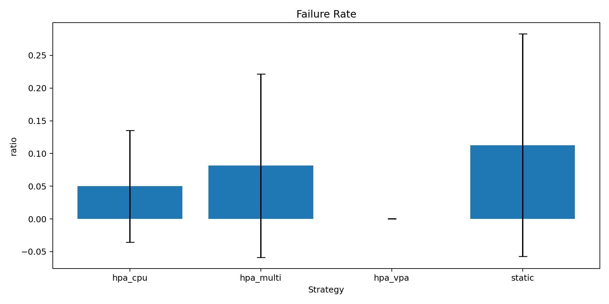
失败率对比
静态副本组出现高失败率运行
HPA+VPA 组失败率最低且更稳定
弹性扩容能缓解高并发下请求堆积

Slide 12
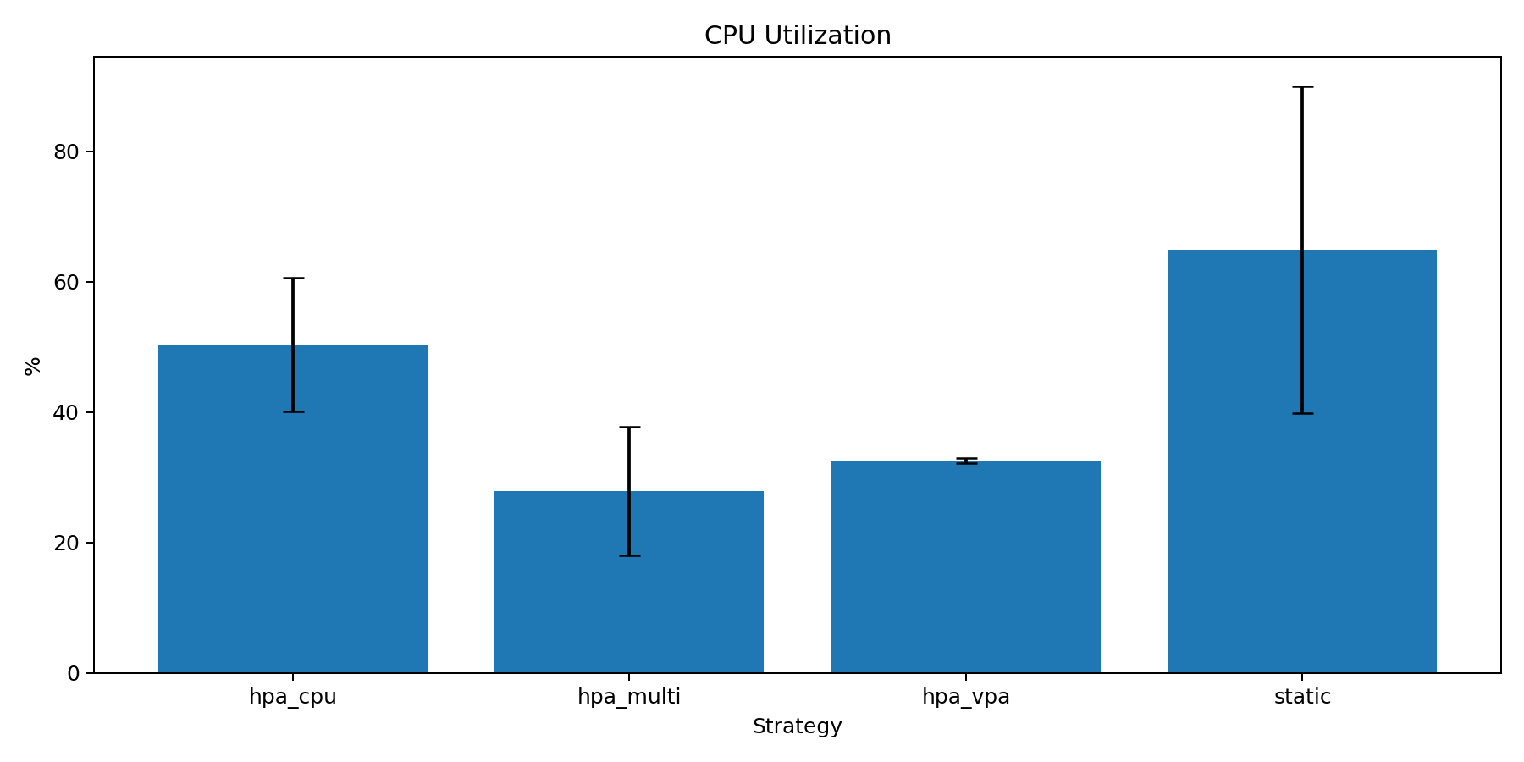
资源利用率
资源统计仅计算 sample-api Pod
静态组单 Pod 压力较高
弹性组通过扩容分散负载压力

Slide 13
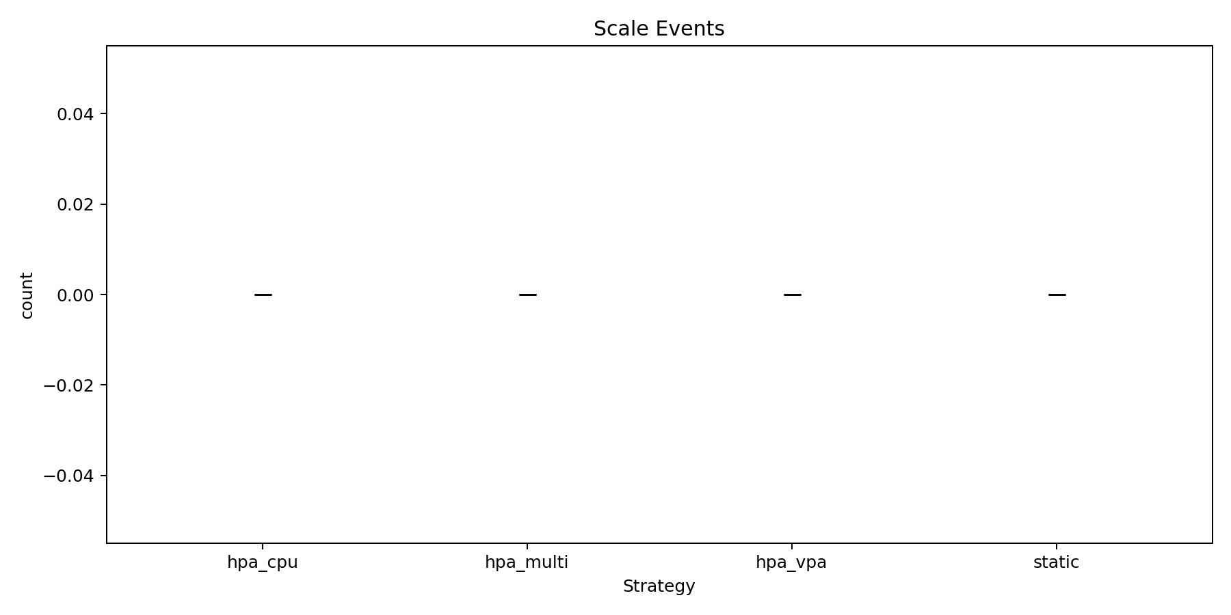
伸缩行为
HPA 成功读取 CPU/内存/QPS 指标
custom metrics API 返回 http_requests_per_second
VPA 输出 RecommendationProvided=True

Slide 14
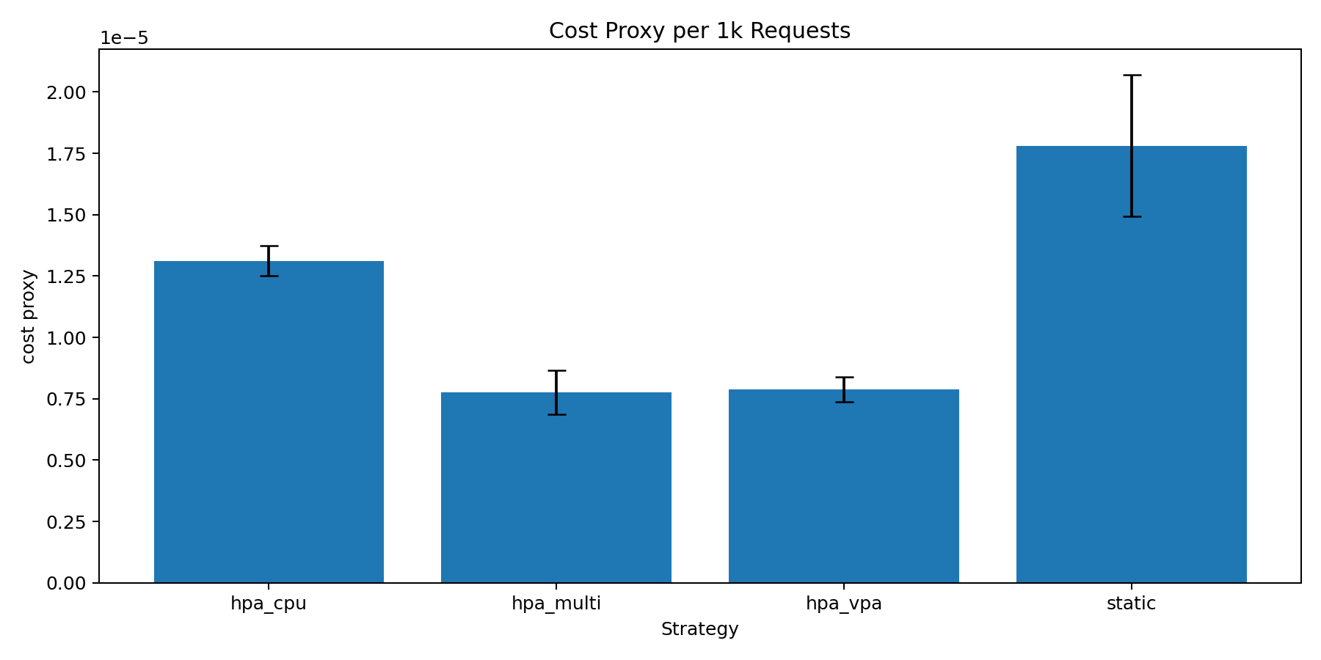
成本代理指标
成本代理基于 CPU/内存使用量估算
仅用于同一实验环境横向比较
弹性策略在性能与资源间取得更好平衡

Slide 15
关键成果
完成可复现实验流水线
完成真实 Prometheus Adapter 自定义指标链路
完成真实 VPA CRD/Recommender/Updater 验证
形成 12 条正式实验记录和 9 张图表

Slide 16
创新点
以业务 QPS 补充 CPU/内存资源指标
将 HPA 水平伸缩与 VPA 资源推荐纳入同一实验框架
自动归档 manifest、原始 CSV、事件和图表，增强可追溯性

Slide 17
局限与展望
本实验基于单节点 Minikube，关注趋势复现
VPA 使用 Initial 模式，未启用高风险自动重建
后续可扩展多节点集群、预测模型和更细成本模型

Slide 18
总结
完成从部署、监控、压测到分析的闭环
多指标 HPA 和 HPA+VPA 更适合突发负载场景
成果可作为微服务弹性伸缩配置与实验复现参考

Slide 19
谢谢各位老师

